Slide 1

Gestión de un banco/cadena de bancos

Slide 2
Índice:
Estructura de la base de datos.
Nuevas funcionalidades y métodos
Seguimiento del flujo del programa y su integración con la base de datos
Pruebas y errores más importantes

Slide 3
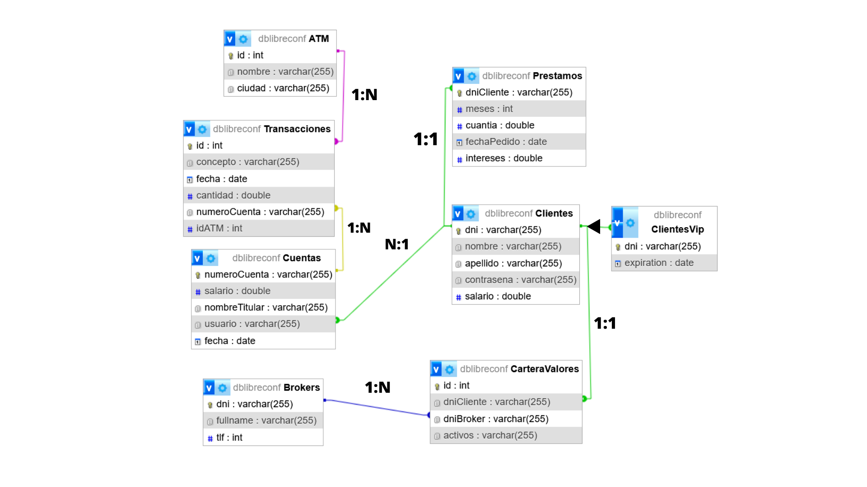
1.Estructura de la base de datos

Slide 4
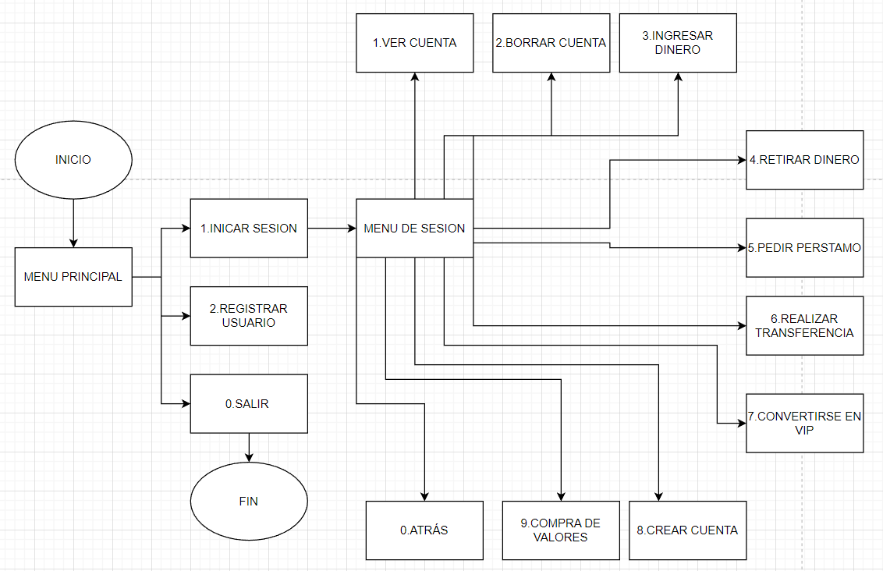

Slide 5
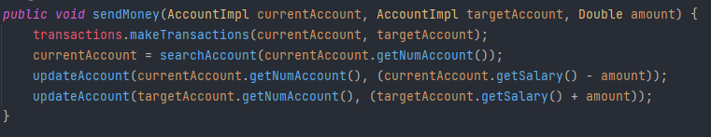
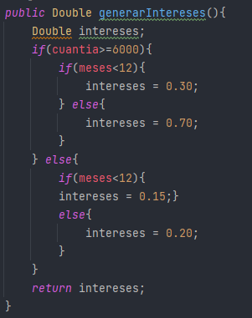

2. Nuevas funcionalidades y métodos
Nuevas clases
Métodos destacados

Slide 6
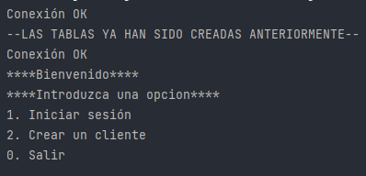
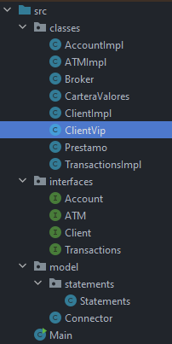
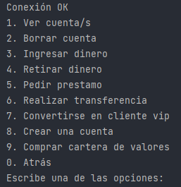
Estructura del proyecto
Salida Inicial

Slide 7
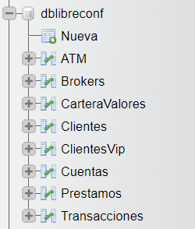

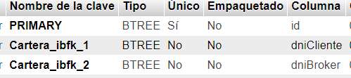


3.Seguimiento del flujo del programa y su integración con la base de datos

Slide 8

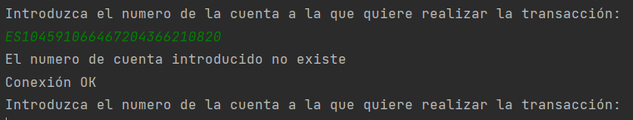
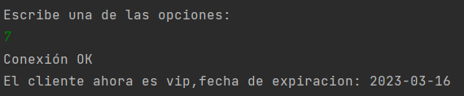
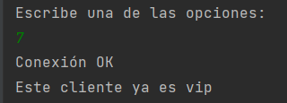
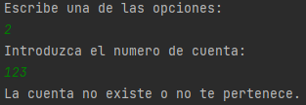
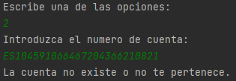
4. Pruebas y errores más importantes
Para transacciones: Validar los números de cuenta (el del usuario y la cuenta objetiva):
Para cliente Vip: Si ya es cliente vip, no puedes hacerte vip de nuevo:
Para cliente: No se podrá borrar una cuenta que no pertenezca al cliente que ha iniciado sesión o que no exista:

Slide 9
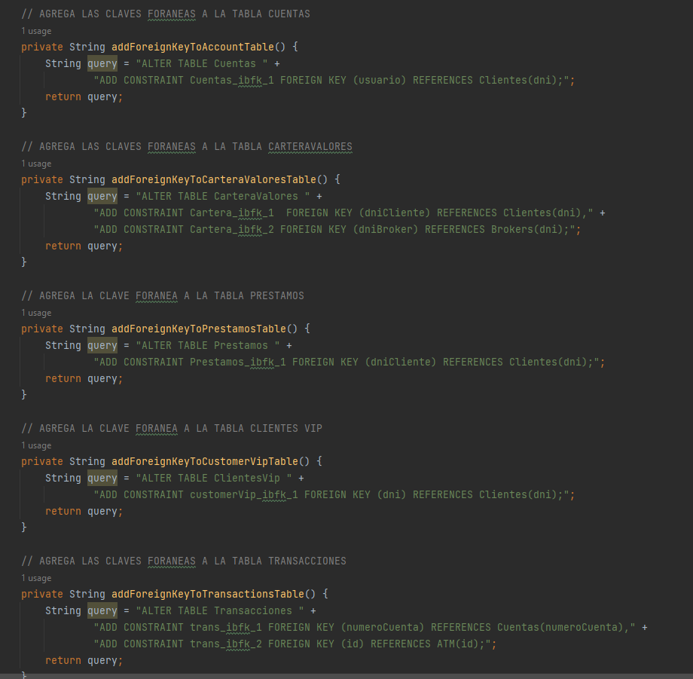
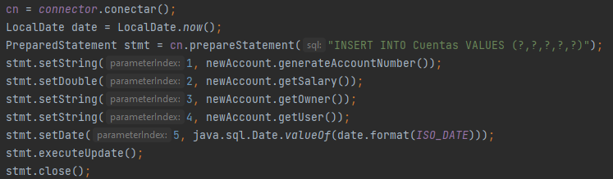
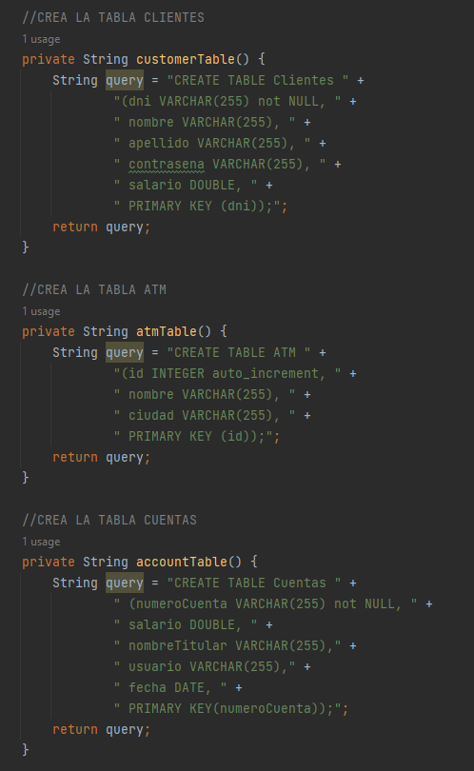
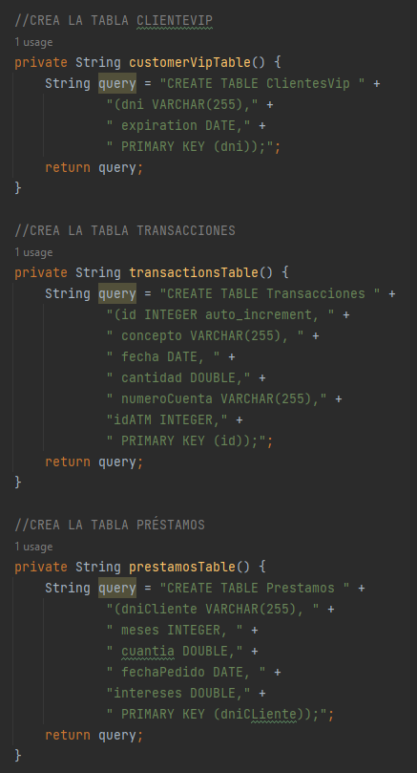
4. Pruebas y errores más importantes

Slide 10

¡GRACIAS POR VUESTRA ATENCIÓN!

